Slide 1
Daltonský vzdělávací systém
Jana Veselá
Barbora Vostrejžová
Tereza Mačalíková

Slide 2
Původ
Helen Parkhurstová
1919-1920, New York
Inspirace M. Montessoriovou
Název – experimentální škola v Daltonu ve městě Massachusetts
Do ČR dostal Václav Příhoda

Slide 3
Principy
Volnost (zodpovědnost)
Samostatnost
Spolupráce

Slide 4
Průběh
Zadání úkolů, které žák musí v určitém limitu stihnout udělat
Rozvržení práce
Výběr prostředků, materiálů, úkolu, místa a s kým chce pracovat
Práce na úkolech (+extra úlohy)
Hodnocení a sebehodnocení

Slide 5
Doporučení od vyučujícího
Nejdřív se snaž úkol vyřešit sám, až poté hledej pomoc.
Svou činnost si nejdříve naplánuj.
Promysli si, kde můžeš, co nejklidněji pracovat.
Zamysli se nad tím, co tě nejvíc ruší při práci a odvádí tvoji pozornost.
Pokus se spolužákovi vysvětlit probrané učivo.

Slide 6
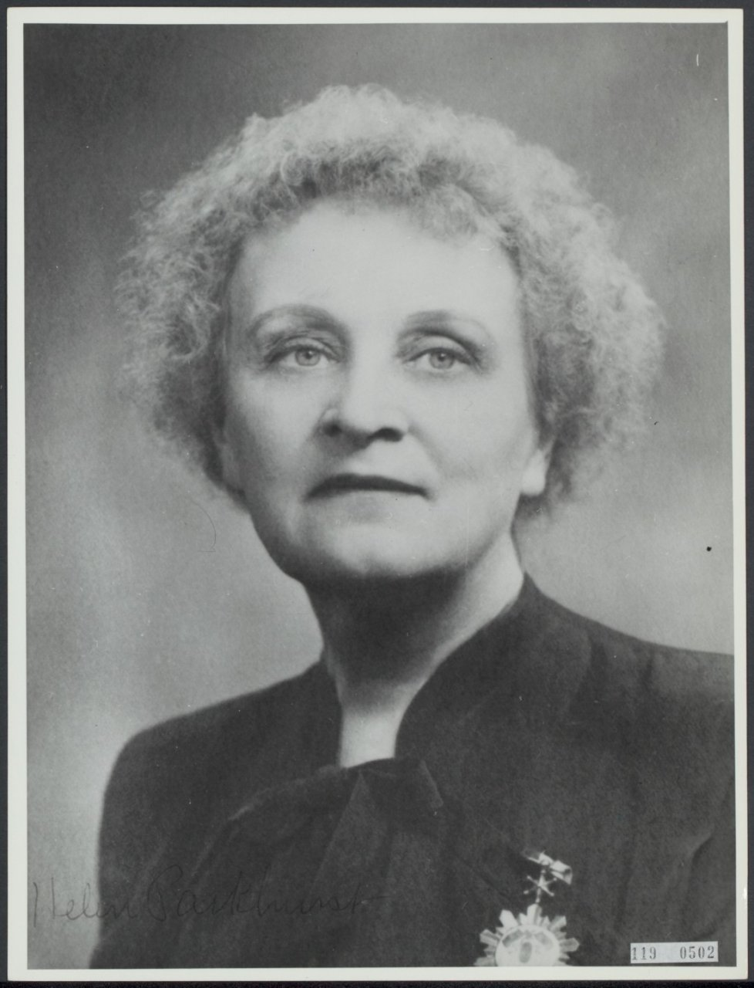
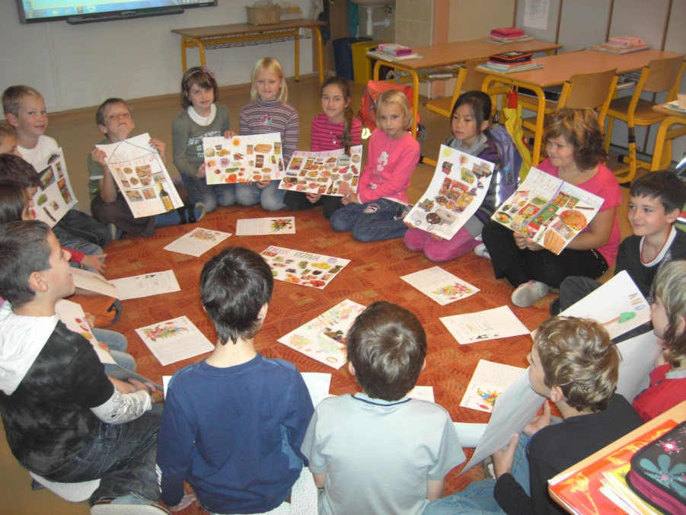

Slide 7
Reportáž o Daltonu na škole
ZŠ a MŠ Husova
Roel Rohner a Hans Wenke - Daltonské vyučování; Stále živá inspirace
Jan Průcha - Alternativní školy a inovace ve vzdělávání

